Slide 1
“Кексаларни эъзозлаш йили” Давлат дастури доирасида
амалга оширилган ишлар
17- маънавият соати
Маърузачи: ф.ф.н, ижтимоий фанлар
кафедрасининг катта ўқитувчиси
Ф.С.Атамуратова

Slide 2
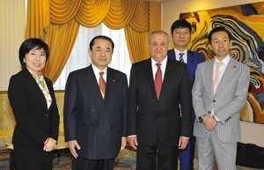
Хафта янгиликлари
18 декабрь куни Ташқи ишлар вазири Абдулазиз Комилов Ўзбекистонга ташриф буюрган Япония Парламенти Вакиллар палатаси делегациясини қабул қилди. Япония Либерал-демократик партияси халқаро алоқалар департаменти директори, депутат Кадзунори Танака бошчилигидаги делегация аъзолари билан кечган суҳбат чоғида икки давлат муносабатларининг долзарб масалалари, аввало парламентлараро даражадаги алоқалар юзасидан фикр алмашилди.

Slide 3
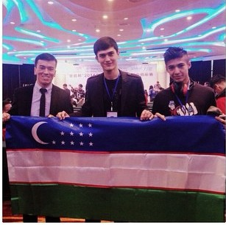
Хафта янгиликлари
16-18 декабрь кунлари Хитойнинг Чэнду шаҳрида 24-Бутунжаҳон Хотира чемпионати бўлиб ўтди.
Унда ҳамюртимиз Ҳусниддин Исмоилов иштирок этди ва ўзбекистонликлар орасида биринчи бўлиб, Халқаро хотира спорти устаси (International Master of Memory) унвонига эга бўлди.
Бу унвонга эга бўлиш учун Ҳусниддин 1 соат ичида 1460 та рақамни эслаб қолиш, 1 соатда 832 дона қарталарни эслаб қолиш, 1 қути қартани 76 сонияда эслаш каби шартларни бажарди.

Slide 4
Хафта янгиликлари
2015 йилнинг декабрь ойида импорт улушини қисқартириш натижасида "Ўзфармсаноат" АК тизимидаги корхоналарда маҳаллийлаштириш даражаси ўрта ҳисобда 49 фоизни ташкил этди. 2015 йилда "Ўзфармсаноат" АК корхоналари томонидан 670 млрд. сўмлик фармацевтика маҳсулотлари ишлаб чиқарилди. Авваллари миллий валюта ҳисобига келтирилган дори воситаларининг 450 хил янги турлари ишлаб чиқариш йўлга қўйилди. Сўнгги 11 ой давомида фармацевтика саноатида 670 млрд. сўмлик маҳсулотлар ишлаб чиқарилиб, 122,0 фоизлик ўсиш сурати қайд этилди.

Slide 5
Хафта янгиликлари
Малайзияда таэквондонинг ИТФ йўналиши бўйича Осиё Очиқ чемпионати ўтказилди.
Ўн учинчи маротаба ташкил этилган нуфузли мусобақада қитъанинг 13 давлатидан 400 нафарга яқин спортчилар иштирок этишди.
Якунда терма жамоамиз аъзолари тил, масоги ва спарринг баҳсларида 6 та олтин медал билан тақдирланишди,.
Умиджон Ғаниев 2 та олтин медалга сазовор бўлди. Ойноз Ғаниева, Жасур Салимов, Сайидмурод Иноятов ва Муҳаммаджон Умаровлар ҳам финалда рақибларини мағлуб этиб шохсупанинг энг юқори поғонасига кўтарилишди.

Slide 6
2-масала:
Кексаларни эъзозлаш йили давлат дастурида амалга оширилган ишлар

Slide 7
Халқимизда кекса авлод вакилларига эътибор ва ғамхўрлик, ҳурмат-эҳтиром, меҳр-оқибат кўрсатиш маънавий ҳаётимизда қадрият даражасига кўтарилган.
Қариси бор уйнинг париси бор”, “Қари билганини пари билмас” каби ҳикматли иборалар неча минг йиллар мобайнида ҳаётда ўз исботини топиб келган.

Slide 8
Ўзбекистон Республикаси Конституциясининг 22 йиллигига бағишланган тантанали тадбирда Юртбошимиз 2015 йилни мамлакатимизда “Кексаларни эъзозлаш йили” деб эълон қилинди.

Slide 9
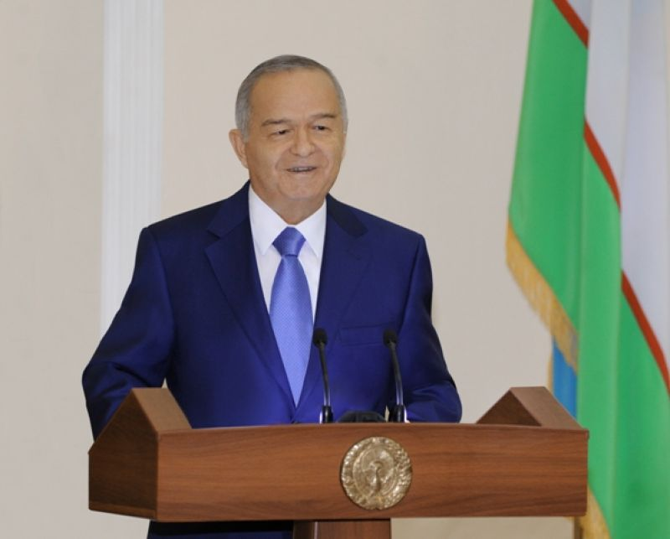
“Халқимизнинг қадимий ва шонли тарихини узвий давом эттиришга, шу тарихнинг ўчмас саҳифаларини, аждодларимизнинг буюк меросини, қадрият ва урф-одатларини ёшларимизга етказиш, ҳаётимизни тобора поклаш ва файзу баракали қилишда, бир сўз билан айтганда, уни маънавий юксалтиришда, бугун Яратганнинг бизга берган ҳар бир кунини маъноли ва сермазмун ўтказишда беқиёс ҳисса қўшаётган ота-боболаримизга ҳар томонлама ҳурмат, эъзоз ва эҳтиром кўрсатиш барчамиз учун ҳам қарз, ҳам фарз, деб ўйлайман”.

Slide 10
Халқимиз кексаларни ҳамиша ҳурматлаб, уларга эҳтиром кўрсатади. Ёшларимиз нуронийни кўрса, қўли кўксида, саломга шай, хизматга тайёр туради. Маслаҳати-ю панд-насиҳатига лаббай, дейди танбеҳига доим қулоқ тутади. Уйининг, дастурхонининг тўрини ёши улуғларга атайди.

Slide 11
Қайсики хонадонда кекса бобо ва момоларимиз бўлса, ўша хонадоннинг ҳавоси бошқача. Ўғил-қиз, невара-чевара, ҳатто эваралар жамлигидаги бу катта хонадонда бирдамлик, жипслик, ўзаро меҳр-оқибат ўзгача, гўзал. Топиш-тутишининг баракасидан наинки хонадонга, балки эл-юртга файз ёғилади.

Slide 12
“Ҳар ким қариганда, меҳнат лаёқатини йўқотганда, шунингдек, боқувчисидан маҳрум бўл­ганда ва қонунда назарда тутилган бошқа ҳолларда ижтимоий таъминот олиш ҳуқуқига эга”.
Ўзбекистон Республикаси Конституциясининг 39-моддаси

Slide 13
Кексаларни эъзозлашнинг ҳуқуқий асослари
1993 йил 1 октябрда “Халқаро қариялар куни муносабати билан республиканинг кекса фуқароларини моддий рағбатлантириш тўғрисида”ги Фармони қабул қилинди.
1996 йил декабрь ойида эса давлатимиз раҳбарининг Фармони билан Ўзбекистон фахрийларини қўллаб-қувватлаш “Нуроний” жамғармаси ташкил этилди.
2014 йил 13 октябрдаги “1941-1945 йиллардаги уруш ва меҳнат фронти фахрийларини ижтимоий қўллаб-қувватлашни янада кучайтириш чора-тадбирлари тўғ­рисида”ги Фармони қабул қилинди.

Slide 14
Шуни таъкидлаб ўтиш жоизки, айни пайтда юртимизда 225 минг нафар 80 ёшдан, 44 минг нафар 90 ёшдан, 8 минг 700 нафар — шунга эътибор беринг — 100 ёшдан ошган табаррук қариялар яшамоқда. Улар орасида 3 минг 109 нафар Иккинчи жаҳон уруши қатнашчиси, 69 минг 994 нафар фронт ортида меҳнат қилган инсонлар бор.

Slide 15
2015 йилни юртимизда “Кексаларни эъзозлаш йили” муносабати билан 6 бўлимдан иборат Давлат дастури қабул қилинган эди:
Давлат дастурининг биринчи йўналишида кексаларга эътибор ва ғамхўрликни кучайтириш ҳамда улар ҳаёти мазмуни ва сифатини ошириш, пенсия таъминоти ва ижтимоий қўллаб-қувватлаш тизимини такомиллаштиришга йўналтирилган норматив-ҳуқуқий базани қайта кўриб чиқиш белгиланган.

Slide 16
Давлат дастурининг иккинчи йўналишида кексаларни, энг аввало, 1941-1945 йиллардаги уруш ва меҳнат фронти фахрийларини қўллаб-қувватлаш, биринчи навбатда ёлғиз қариялар ва ногиронларга қўрсатиладиган ижтимоий ва маиший хизматлар рўйхатини кенгайтириш, фаровон ва муносиб турмуш шароитлари билан таъминлаш мақсадида уларни моддий ва маънавий қўллаб-қувватлаш миқёсини ошириш вазифалари белгиланган.

Slide 17
Давлат дастурининг учинчи йўналишида фахрийлар ва ёши улуғ инсонларга тиббий ва ижтимоий хизмат кўрсатиш даражаси ҳамда сифатини ошириш, уларни тизимли соғломлаштиришни ташкил этиш, кўриш ва эшитиш органлари, таянч харакат тизими ва юрак-кон-томир касалликларини даволашнинг замонавий усуллари билан қамраб олиш ва улардан фойдаланишни кенгайтириш, уларни реабилитация воситалари билан имтиёзли таъминлаш, кекса инсонларга хизмат кўрсатишга ихтисослашган санаторий-соғломлаштириш ва ижтимоий хизмат кўрсатиш муассасаларининг моддий техник базасини янада мустаҳкамлашга қаратилган тадбирлар белгиланган.

Slide 18
Давлат дастурининг тўртинчи йўналишда мамлакатимизнинг ҳарбий, иқтисодий, маданий-маънавий ва интеллектуал салоҳиятини ошириш, жамиятимизда тинчлик-осойишталик ва барқарорлик кайфиятини шакллантириш, соғлом, баркамол авлодни тарбиялашда фаол иштирок этаётган кекса авлод вакиллари ҳурматини жойига қўйиш, ўғил-қизларни ҳар бир нуронийни чуқур ҳурмат қилиш, эъзозлаш ва уларга ғамхўрлик кўрсатиш туйғуси руҳида тарбиялаш бўйича аниқ тадбирларни амалга ошириш белгиланган.

Slide 19
Давлат дастурининг бешинчи йўналишида кекса авлод вакилларининг ҳурматини жойига қўйиш бўйича амалга оширилаётган ишларни кучайтириш, самарасини ошириш, кексалар ҳаёт кечириши ва ҳордиқ чиқаришини ташкил этишни сифат жиҳатидан янги даражага кўтариш тадбирлари белгиланган.

Slide 20
Давлат дастурининг олтинчи йўналишида касаба уюшмалари томонидан 1000 нафар кексаларнинг Республикамизнинг тарихий шаҳарларига ва диққатга сазовор жойларига саёҳатларини ташкил қилиш режалаштирилган эди.

Slide 21
Кексаларимизни моддий қўллаб-қувватлаш мақсадида шу йилнинг ўзида 2 миллион 750 минг нафар отахон ва онахонларимизнинг пенсия миқдори 20 фоиздан зиёд кўпайтирилиб, уларга давлат бюджети ҳисобидан 12 триллион 888 миллиард сўм пенсия тўлангани, ўз вақтида ва узлуксиз етказиб берилди.

Slide 22
Жорий йилда 1941 — 1945 йиллардаги урушда қатнашган ва фронт ортида хизмат қилган 61 мингдан ортиқ фахрийларимизга коммунал хизматлар бўйича 3 миллиард 900 миллион сўм миқдоридаги компенсация пуллари тўлаб берилди. Шунингдек, 100 ёшга етган ва ундан ошган кексаларимизнинг пенсиясига энг кам иш ҳақининг 100 фоизи миқдорида устама тўлаб бориш тизими татбиқ этилди ва шу каби бир қатор бошқа чора-тадбирлар амалга оширилди.

Slide 23
Айниқса, уруш ва меҳнат фронти фахрийлари ғалабанинг 70 йиллиги муносабати билан таъсис этилган эсдалик медали, пул мукофотлари ва қимматбаҳо совғалар билан тақдирлангани, уларнинг шарафига турли учрашувлар, тантанали маросимлар ўтказилгани бу мўътабар зотларга эътибор ва ғамхўрликнинг яна бир амалий намоёни бўлди.

Slide 24
Шу билан бирга, маҳаллий ҳокимликлар, “Маҳалла” жамғармаси ва бошқа нодавлат ташкилотлар, ҳомийлар кўмагида ёлғиз ва ижтимоий мададга муҳтож қарийб 10 минг фуқаронинг уй-жойлари таъмирлаб берилганини қайд этиш ўринлидир.

Slide 25
Жумладан, барча ҳудуд ва минтақаларимизда “Ҳеч ким меҳр ва эътибордан четда қолмасин” деган шиор остида кексалар, пенсионер ва ногиронларга ихтисослаштирилган тиббий хизмат кўрсатишни яхшилашга қаратилган ижтимоий тадбирлар ўтказилди. Уларда 215 мингдан зиёд отахон ва онахонларимиз чуқур тиббий кўрикдан ўтказилиб, уларнинг саломатлигини тиклашга кўмак берилди.
50 мингдан ортиқ уруш ва меҳнат фронти фахрийлари, пенсионер ва ногиронлар санаторийларда бепул даволанди. Уларнинг 7 минг нафарига ихтисослаштирилган тиббий ёрдам кўрсатилди, 5 мингдан кўпроқ қарияларимиз учун замонавий клиникаларда операциялар ўтказилиб, улар ўз дардига шифо топди.

Slide 26
Жорий йилда Инвестиция дастури асосида 141 та тиббиёт муассасасида қарийб 495 миллиард сўм ҳажмидаги реконструкция ва таъмирлаш ишлари амалга оширилгани, уларни замонавий диагностика ва даволаш асбоб-ускуналари билан жиҳозлаш учун хорижий молия институтларининг 25 миллион долларлик маблағлари жалб этилгани айни шу мақсадга хизмат қилади.
Шулар қаторида “Турон”, “Ҳавотоғ гулшани”, “Чимён”, “Ситораи Моҳи Хоса”, “Косонсой”, “Нуроний”, “Товоқсой”, “Тахиатош”, “Маржон суви” санаторийларида, шунингдек, Тошкент ва Сирдарё вилоятларидаги Саховат уйларида қарийб 40 миллиард сўмлик қурилиш, реконструкция ва капитал таъмирлаш ишлари амалга оширилди.

Slide 27
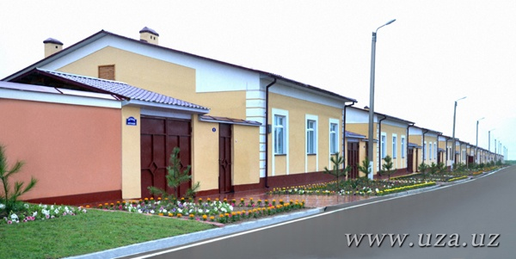
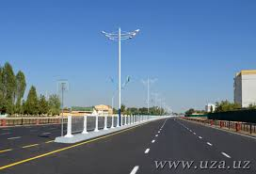
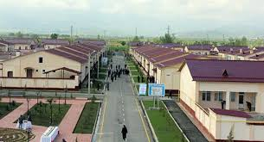
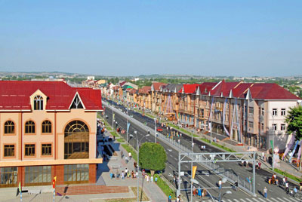
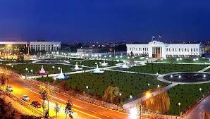
Шу нуқтаи назардан қараганда, жорий йилда қишлоқларимизда намунавий лойиҳалар асосида 12 мингта замонавий уй-жойлар, қарийб 170 та инфратузилма объекти, 260 километр йўл, 285 километр электр, 370 километр газ, 470 километр ичимлик суви тармоқлари барпо этилди.

Slide 28
Президентимиз ўз нутқида кексаларга бўлган ҳурмат ва эътиборни кўрсатиб, “Халқимиз орасида кенг тарқалган бир ҳикматни, яъни “Кексалари бор уйдан файзу барака аримайди”, деган гапда жуда катта маъно-мазмун борлигини, мўътабар отахон ва онахонларимизнинг ҳар бир сўзи, маслаҳат ва дуоларининг ўзи нақадар катта бойлик эканини ҳеч қачон унутмаслигимизни истардим” деб таъкидлади.

Slide 29
Мухтасар ифода қиладиган бўлсак, дастур бўйича барча манбалар ҳисобидан 2 триллион 246 миллиард сўм ва 225 миллион АҚШ долларидан зиёд маблағ сарфланди.

Slide 30
Ўз-ўзидан равшанки, мўътабар қарияларимизга бўлган эътибор, бу йўналишдаги ишлар фақат шу йил билан чекланмайди, балки янги босқичда, янгича шаклда изчил давом эттирилади. Чунки бизларни дунёга келтириб, вояга етказган, ўзининг машаққатли меҳнати билан бугунги ёруғ кунларга катта ҳисса қўшган кекса авлод вакилларини ҳар томонлама қадрлаш — ҳар биримиз учун ҳам қарз, ҳам фарз бўлиб, бу ўзбек халқига мансуб бетакрор фазилатларнинг яққол тасдиғи сифатида болаларимизни, ёшларимизни инсонпарварлик руҳида тарбиялашда ёрқин намуна бўлиши муқаррар.

Slide 31
Эътиборингиз учун раҳмат!

